Slide 1
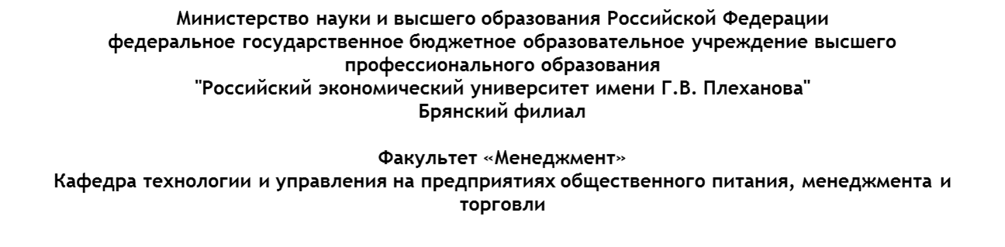

Выполнила обучающаяся группы МО-401 очной формы обучения Пантелеева Ю. А. Научный руководитель: Ботина Е. Н.
Выпускная квалификационная работа в формате стартапа
на тему: «Разработка дорожной карты стартапа по открытию туристического центра»

Slide 2
Цель и задачи стартапа:
2
Актуальность:
Актуальность работы обусловлена не только растущим интересом к внутреннему и международному туризму, но и необходимостью создания новых продуктов на основе культурного наследия и региональных ресурсов
Цель – разработать дорожную карту стартапов по открытию туристического центра, которая позволит систематизировать процесс реализации идеи и максимально эффективно применить
Задачи, необходимые для достижения цели стартапа:
Определить концепцию разработки стартапа по открытию туристического центра
Выявить особенности разработки дорожной карты стартапа по открытию туристического центра
Проанализировать рынок туристических услуг в Российской Федерации
Рассмотреть условия и возможности для создания туристического центра в городе Брянск
Изучить спрос потребителей на туристические услуги в городе Брянск
Разработать концепцию стартапа по открытию туристического центра «ТурБо_32»
Составить дорожную карту для запуска стартапа по открытию туристического центра
Рассчитать экономическую эффективность внедрения стартапа по открытию туристического центра
Объект и предмет
Объектом исследования является туристический центр как форма ведения бизнеса в сфере туризма
Предмет исследования – процесс разработки дорожной карты для создания и успешного функционирования стартапа в виде туристического центра в городе Брянск

Slide 3
Постановка проблемы и ключевые понятия
3
Проблема - недостаточная информированность жителей Брянска и приезжающих туристов о достопримечательностях Брянска и региона
Стартап (от англ. «startup») – это новый, динамично развивающийся бизнес, основанием которого является инновационная идея, продукт или услуга, которая находится на начальной стадии своего существования и нацелена на быстрый рост и масштабирование
Стартап в туристической сфере – инновационное предприятие, предлагающее уникальные решения для гостиничного бизнеса, туроператоров и путешественников
Разработка дорожной карты стартапа по открытию туристического центра – это комплексный процесс, включающий большое количество факторов и этапов, необходимых для реализации идеи

Slide 4
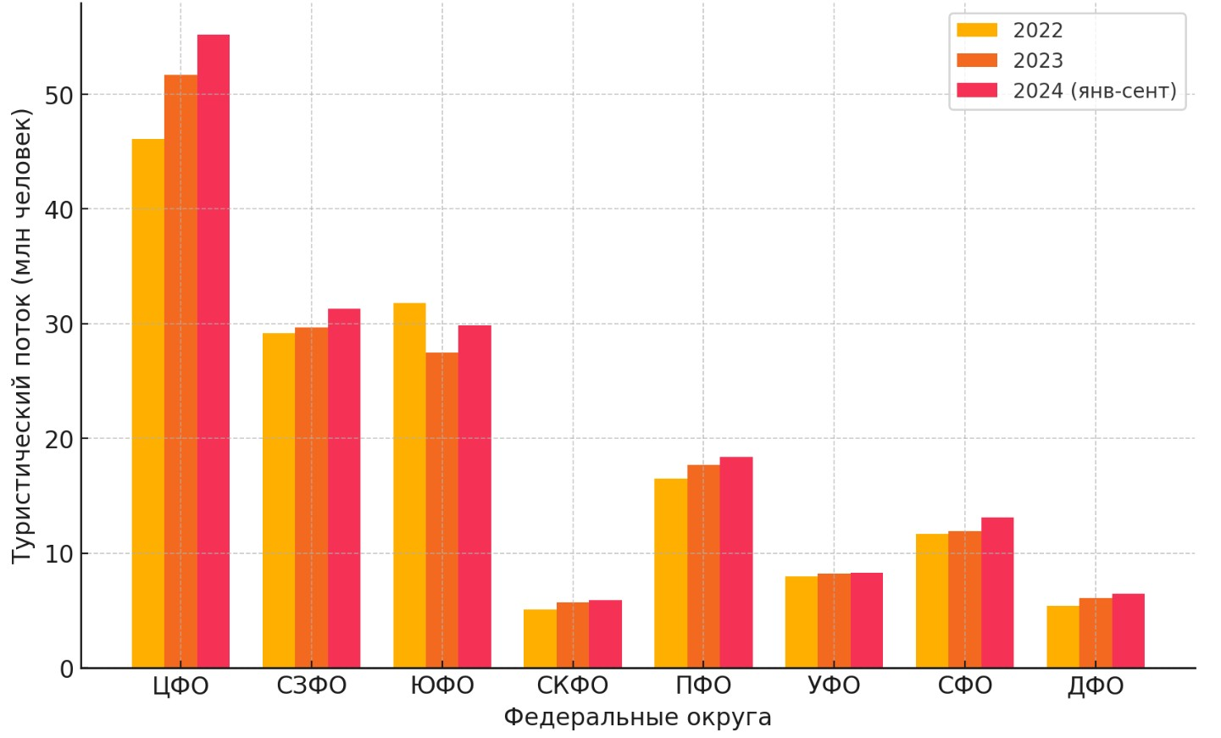
Показатели деятельности организаций туриндустрии
Показатели | Единица измерения | 2021 г. | 2022 г. | 2023 г. | Темп роста 2022/ 2023 гг.
Число организаций | Тыс. | 114,041 | 108,648 | 110,345 | 0,016
Число прибыльных организаций | Тыс. | 86,096 | 82,383 | 85,925 | 0,043
Число убыточных организаций | Тыс. | 27,945 | 26,265 | 24,420 | -0,07

Slide 5
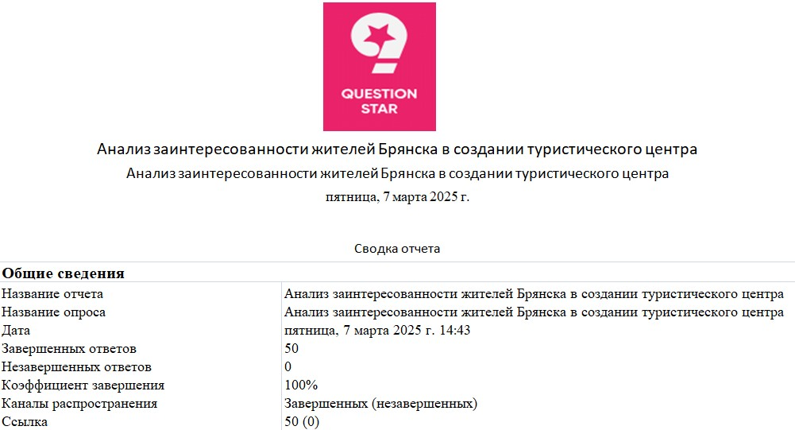
Анализ условий и возможностей открытия туристического центра в городе Брянск
5

Slide 6
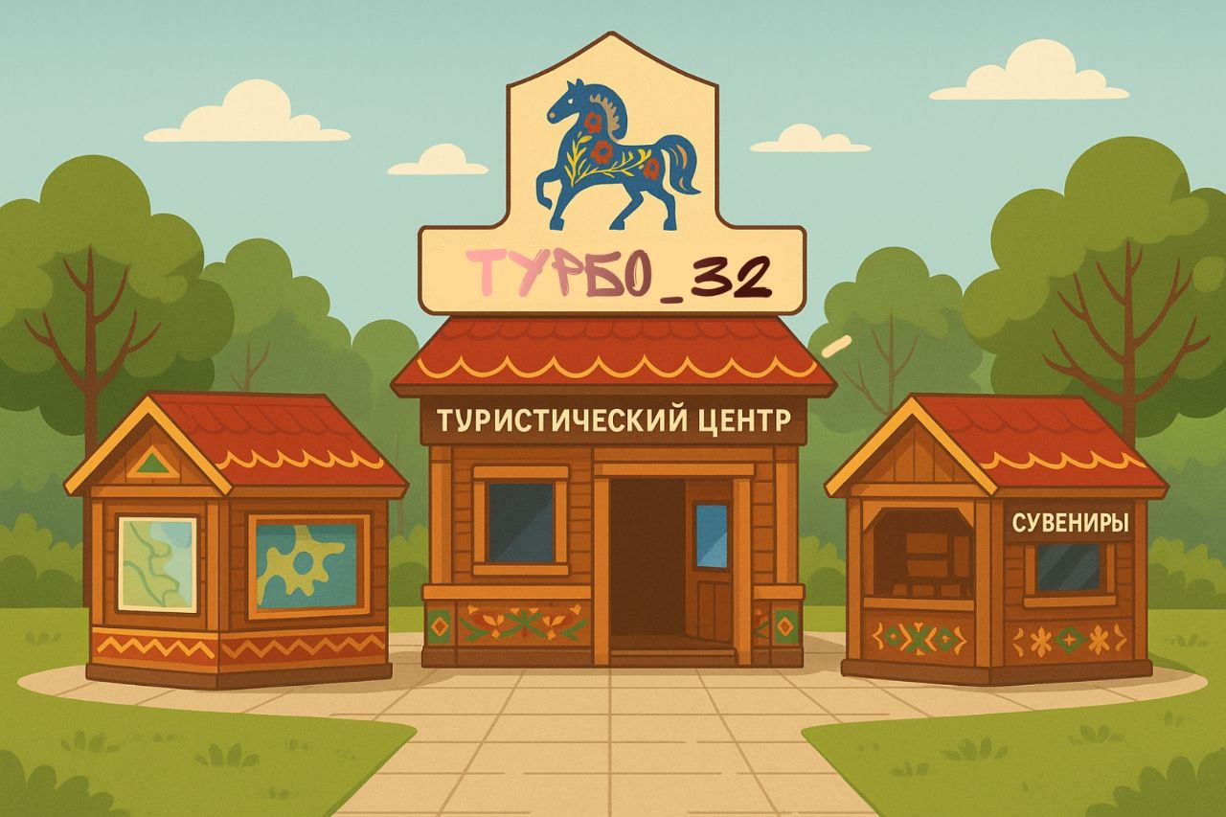
Структура и функции элементов туристического центра «ТурБо_32»
№ | Элемент центра | Экономическая функция | Доход/расход | Потенциал развития
1 | Главное здание (турцентр) | Информационное сопровождение туристов, продажа билетов, бронирование экскурсий | Доход от консультаций, экскурсий | Внедрение цифровых туров, VR-экскурсий
2 | Сувенирная лавка | Реализация продукции народных промыслов, изделий ремесленников | Доход от продаж ремесленников | Развитие онлайн-торговли, брендирование
3 | Навигационная изба (карты) | Предоставление маршрутов, справочной информации | Косвенный доход (привлечение потока) | Цифровизация, интерактивные стенды
4 | Вывеска и фирменный стиль | Укрепление имиджа, продвижение центра | Маркетинговый актив | Разработка сувенирной символики
5 | Инфраструктура (площадка, навесы) | Комфорт посетителей, повышение времени пребывания | Расход на благоустройство | Создание фотозон, зон отдыха
6 | Рабочие места (персонал) | Занятость, обслуживание, экскурсионное сопровождение | Фонд оплаты труда | Повышение квалификации, мотивация

Slide 7
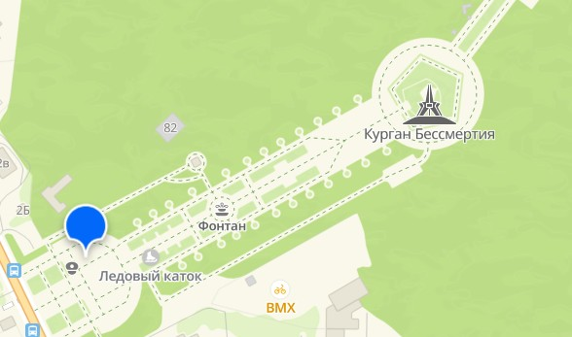
Месторасположение туристического центра «ТурБо_32»
7

Slide 8
Конкурентные преимущества стартапа «ТурБо_32»
Показатель | ТИЦ Брянска (площадь Партизан, 6) | Стартап «ТурБо_32»
Формат | Классический офис, информационные блоки | Интерактивный центр с сервисами
Местоположение | Центр города, офисное помещение | Прямо у туристических объектов
Инфраструктура | Нет дополнительных удобств | Wi-Fi, навигация, сувениры
Технологичность | Печатная продукция, интернет-сайт | Интерактивные панели, мобильное приложение, сайт
Продвижение | Слабо выраженное | Digital-маркетинг, коллаборации
Экскурсионные услуги | Информация о гидах | Прямое бронирование, мультиязычие

Slide 9
Стоимостная оценка инвестиционных мероприятий проекта
№ | Направление инвестиций | Сумма, тыс. руб. | Срок исполнения
1 | Анализ и подготовка проекта | 260 | Август–сентябрь 2025
2 | Аренда земельного участка | 960 | Сентябрь 2025
3 | Разработка проектной документации | 320 | Октябрь–ноябрь 2025
4 | Строительство и благоустройство | 2 600 | Декабрь–январь 2025
5 | Оснащение здания | 1166 | Февраль 2026
6 | IT и цифровая инфраструктура | 370 | Февраль–март 2026
7 | Подбор и обучение персонала | 240 | Март 2026
8 | Маркетинг и реклама | 330 | Апрель 2026
9 | Затраты на канцелярские товары | 40 | Май 2026
10 | Непредвиденные расходы (20%) | 1257 | В течение проекта
 | Итого | 7543

Slide 10
Источники дохода туристического центра «ТурБо_32»
Экскурсии (групповые и индивидуальные)
Интерактивные сервисы (VR, карта)
Прокат аудио гидов
Аренда стеллажей в туристическом центре
Прочее (мероприятия, мастер-классы)
Услуги гида и переводчика

Slide 11
SWOT-анализ туристического центра «ТурБо_32»
Сильные стороны | Слабые стороны
- широкая направленность экскурсий, разнообразие услуг; - современная инфраструктура центра; - гибкая ценовая политика; - партнерские связи | - слабая узнаваемость на ранних этапах функционирования; - сезонность спроса и зависимость от погодных условий
Возможности | Угрозы
- развитие агротуризма, гастрономического туризма, эко- и этно-направлений; - участие в грантовых и федеральных программах поддержки туризма; - создание новых туристических маршрутов и коллабораций с другими регионами; - рост внутреннего туризма и интереса к «малым» городам | - конкуренция с более развитыми туристическими центрами (Калуга, Тула, Золотое кольцо) - финансово-экономическая нестабильность; -угроза изменения налогового/туристического законодательства

Slide 12
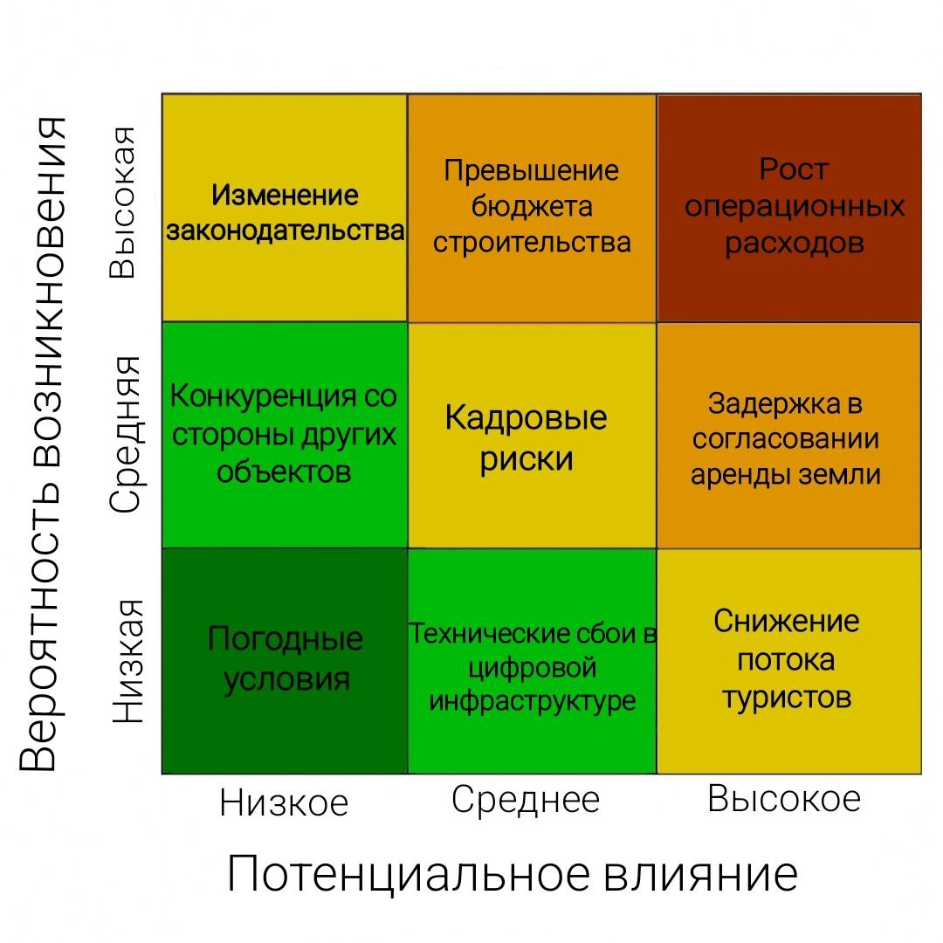
Матрица рисков туристического центра «ТурБо_32»

Slide 13
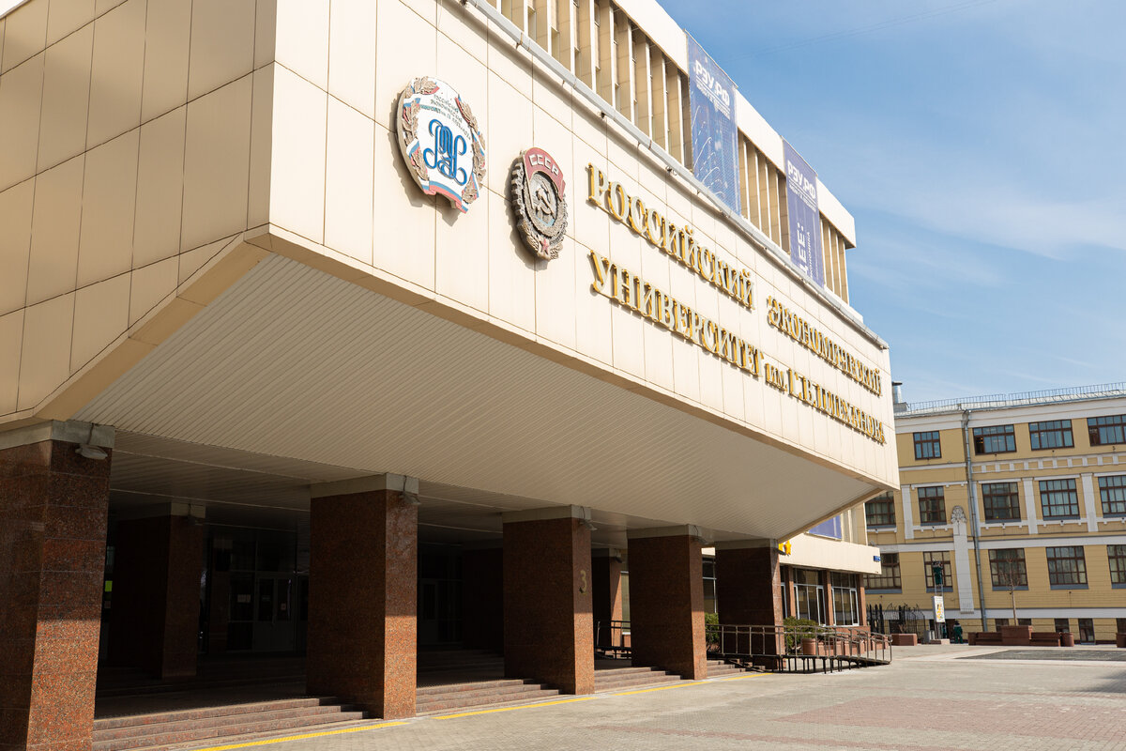
Спасибо за внимание!

